Slide 1



Мартинюк Олена Анатоліївна
Доктор економічних наук, професор
Кафедри менеджменту охорони здоров’я
Управління конкурентоспроможністю в охороні здоров’я та фармації
для студентів ОНМедУ
спеціальності 073 Менеджмент
ОПП "Управління охороною здоров'я та фармацевтичним бізнесом"

Slide 2




Тема 3.
Стратегія підприємства

Slide 3
Тема 1.ВВЕДЕННЯ ДО СТРАТЕГІЇ ПІДПРИЄМСТВА
1. Поняття стратегії підприємства: багатоаспектність визначення та використання. 2. Класифікація стратегій підприємства . 3.Мета та зміст стратегії підприємства як наукової дисципліни.

Slide 4
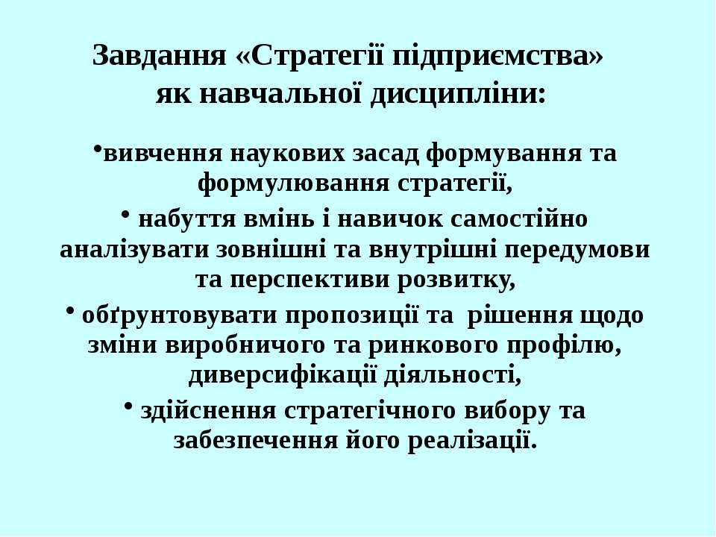

Slide 5
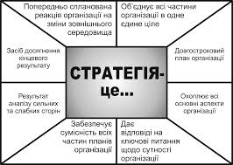
Дефініції стратегії

Slide 6

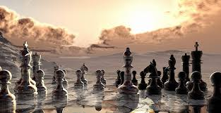
Стратегія – набір напрямів діяльності (цілей та способів їх досягнення) для забезпечення поновлюваної відмітності та прибутковості.

Slide 7
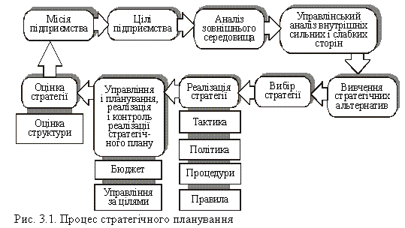


Slide 8

Стратегічний сегмент – це напрямок діяльності підприємства, який характеризується особливою комбінацією його ключових факторів успіху, що встановлена в результаті перегляду та оцінки наявних ресурсів, притаманних підприємству та обґрунтованих досвідом і знаннями в періоді, що розглядається.

Slide 9
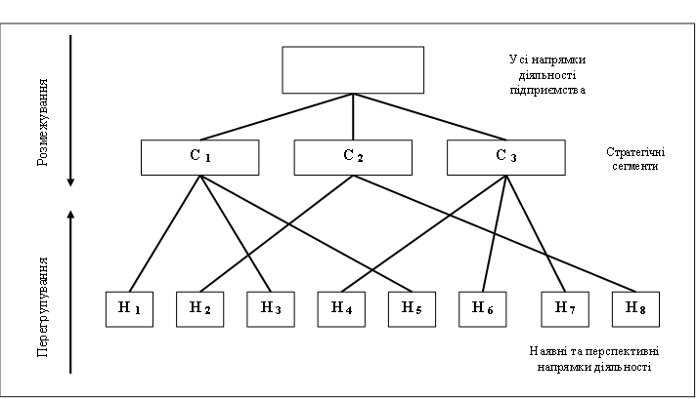
Схема стратегічної сегментації через розмежування та перегрупування

Slide 10
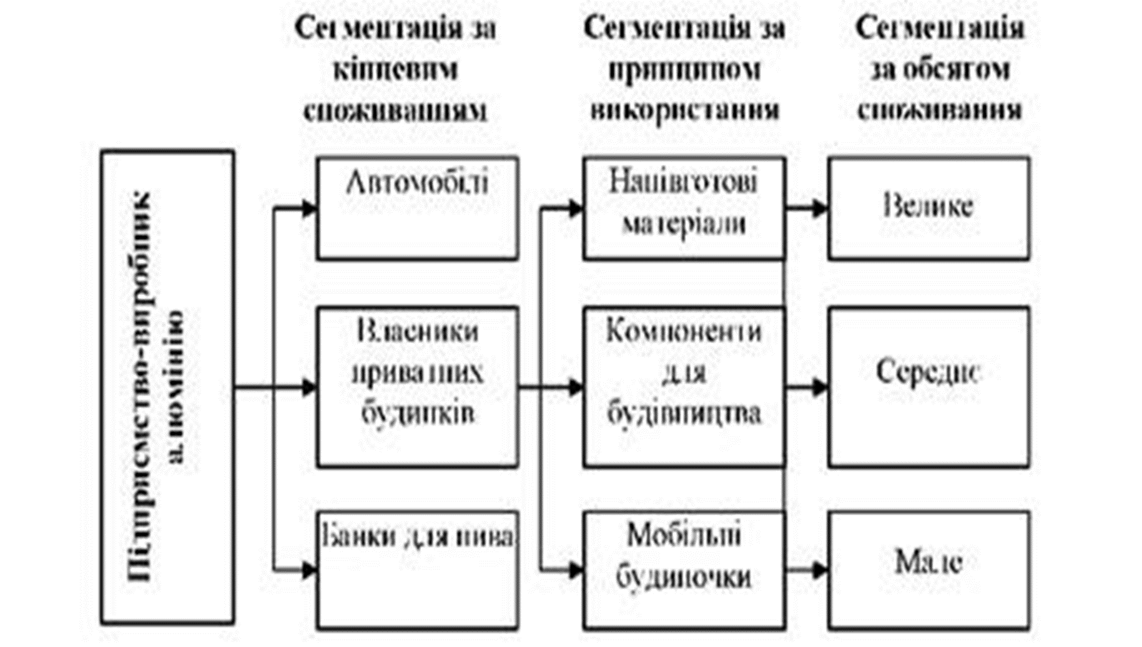


Slide 11
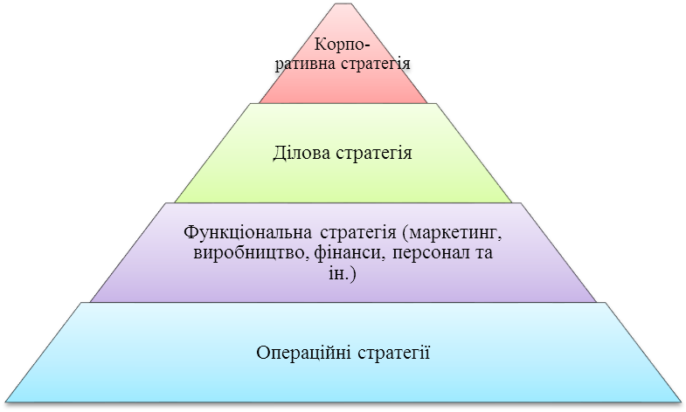

Slide 12
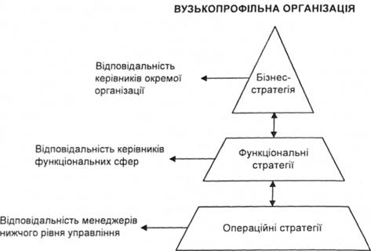


Slide 13
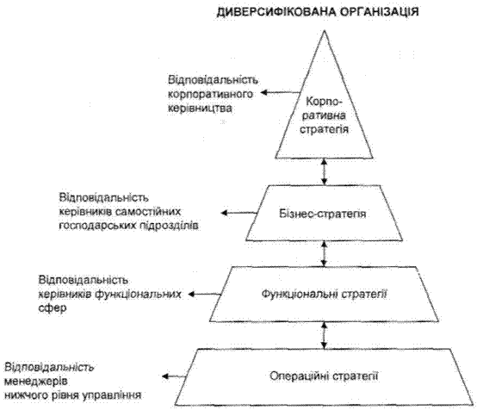

Slide 14
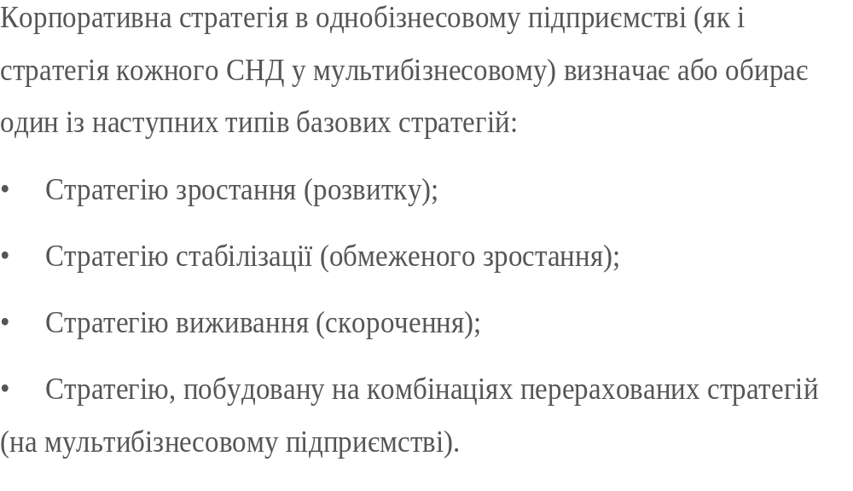

Slide 15
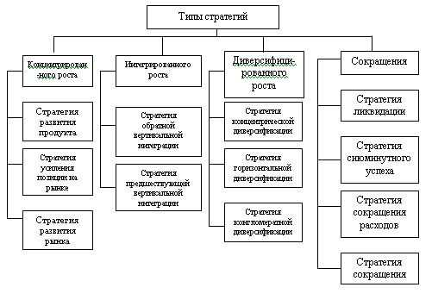

Slide 16
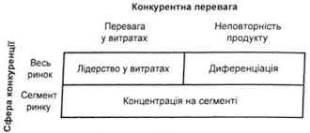


Slide 17
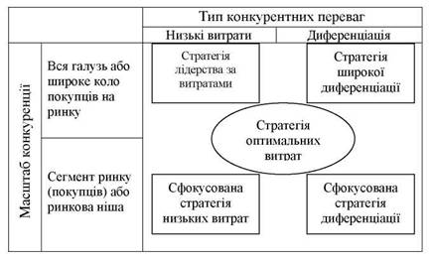


Slide 18
Приклади стратегічних і фінансових цілей підприємства
Фінансові цілі | Стратегічні цілі
Зростання доходів Підвищення дивідендів Збільшення прибутку Збільшення рентабельності капіталу Підвищення ціни акцій Зміцнення фінансового стану підприємства Диверсифікація джерел надходження грошових коштів | Збільшення частки ринку Зміцнення ринкової позиції Підвищення якості продукції Зниження витрат порівняно з конкурентами Розширення номенклатури продукції Покращення репутації Покращення обслуговування споживачів Лідерство в області технологій або інновацій

Slide 19
Цілі для восьми ключових областей діяльності підприємства
(за П. Друкером):
позиція на ринку (відносно конкурентів);
інновації;
ефективність;
співвідношення ресурсів (запаси товарно-матеріальних цінностей, устаткування і грошових коштів);
рентабельність;
якість управління;
якість робочої сили;
соціальна відповідальність (обов’язково сприяти підвищенню суспільного добробуту).

Slide 20

Основні методи аналізу загальної ситуації в галузі і конкуренції в ній
1. Які основні економічні показники, що характеризують галузь?
-розміри ринку (н-д, валовий обсяг 165 млн.дал;
-масштаб конкуренції (місцевий, регіональний, національний…)
-темп росту ринку (н-д, 0.1-0.2% за рік);
-кількість конкурентів і їх міць (4 основних гравці і 30 фірм, частка кожної близько 1%)
-споживачі;
-ступінь вертикальної інтеграції;
-легкість входження в галузь;
-прибутковість галузі.

Slide 21
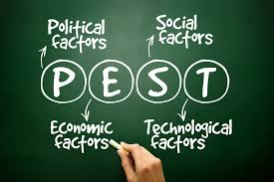

Slide 22
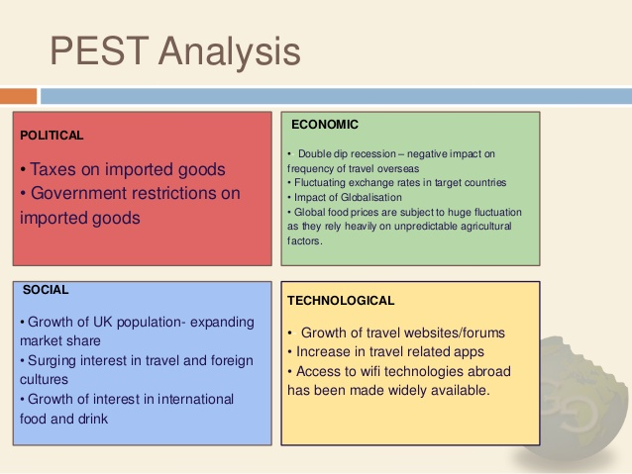

Slide 23
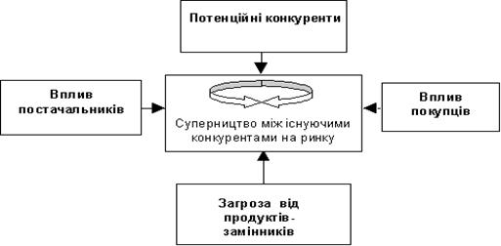
2. Які конкурентні сили діють в галузі і який їхній вплив? (модель М. Портера)

Slide 24

3.Що викликає зміни в структурі конкурентних сил в галузі і у зовнішньому середовищі?
Рушійні сили:
- зміни в довгострокових тенденціях економічного росту;
-зміни складу споживачів і способах використання товару;
-впровадження нових продуктів;
-технологічні зміни;
-вихід (входження) на ринок великих компаній;
-глобалізація.

Slide 25
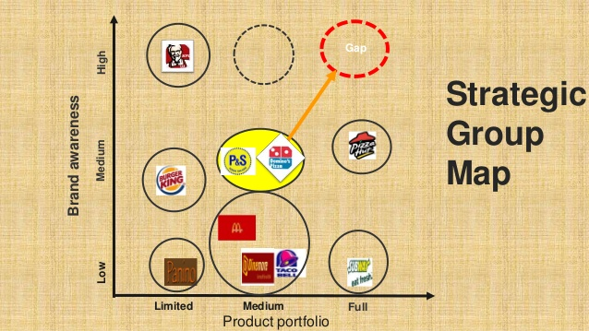
4. Які компанії мають найсильніші (найслабші) конкурентні позиції?

Slide 26

5.Який наступний найбільш вірогідний крок конкурентів?
6.Які фактори є ключовими у конкурентній боротьбі?
-КФУ, що базуються на технології;
-КФУ, що відносяться до виробництв;
-КФУ, що відносяться до реалізації продукції;
-КФУ, що відносяться до маркетингу;
-КФУ, що відносяться до професійних навичок
-Інші
7. Чиє галузь привабливою і які її перспективи?

Slide 27

Аналіз внутрішнього середовища
1. Наскільки ефективна діюча стратегія?
2. У чому сила і слабкість компанії, які у неї можливості і загрози?

Slide 28
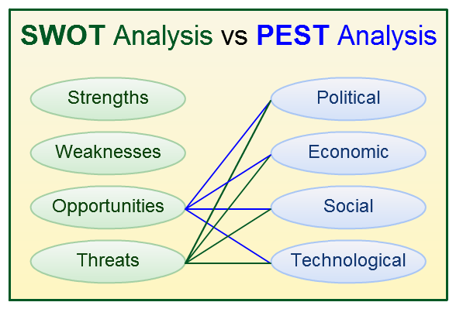

Slide 29
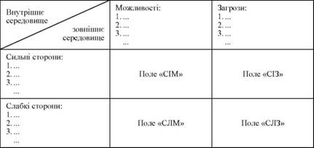

Slide 30
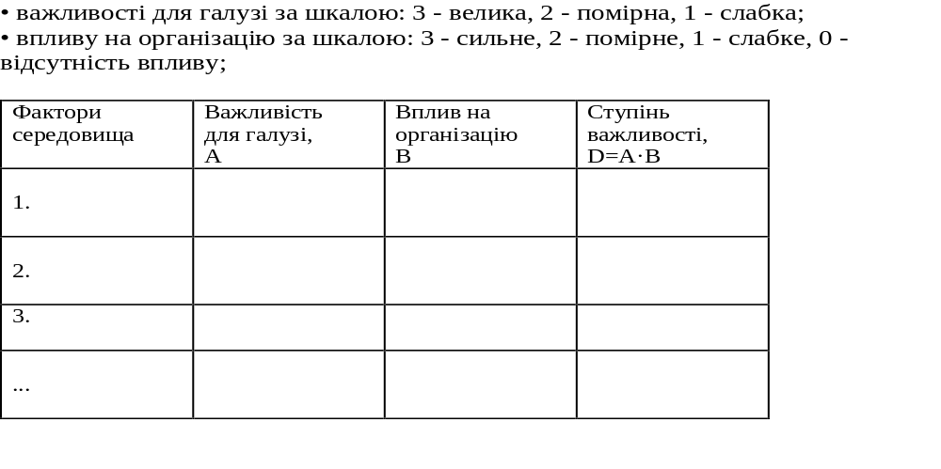
Таблиця профілю середовища

Slide 31
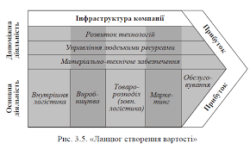
3. Чи конкурентоспроможні ціни та витрати компанії?

Slide 32
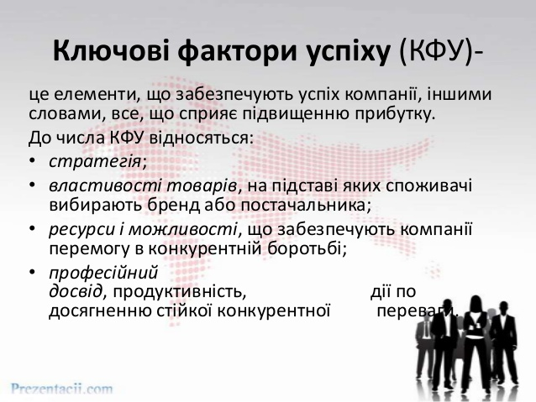
4. На скільки міцна конкурентна позиція компанії?
5. З якими стратегічними проблемами зустрічаються фірми?

Slide 33
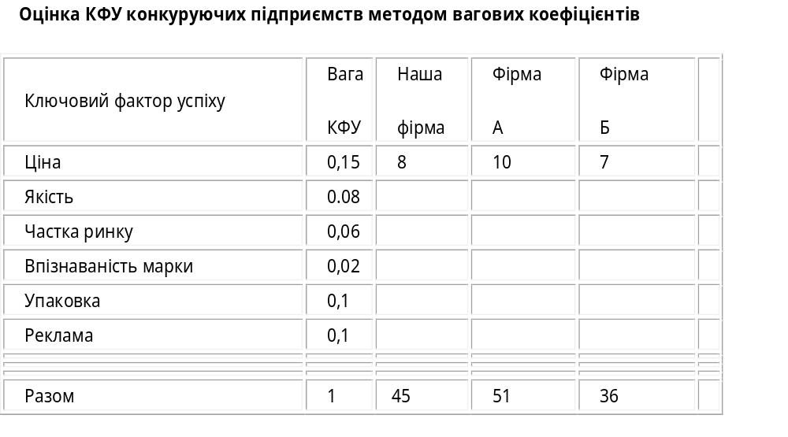

Slide 34
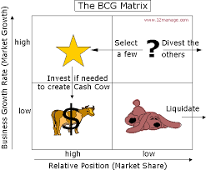
Матриця БКГ

Slide 35
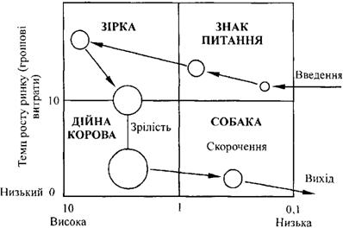

Slide 36
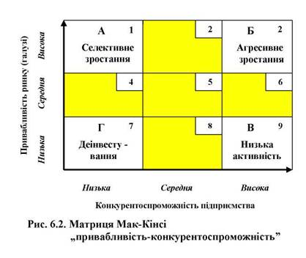

Slide 37
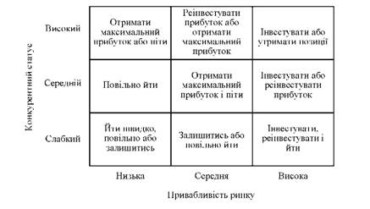
Матриця Мак -Кінсі

Slide 38
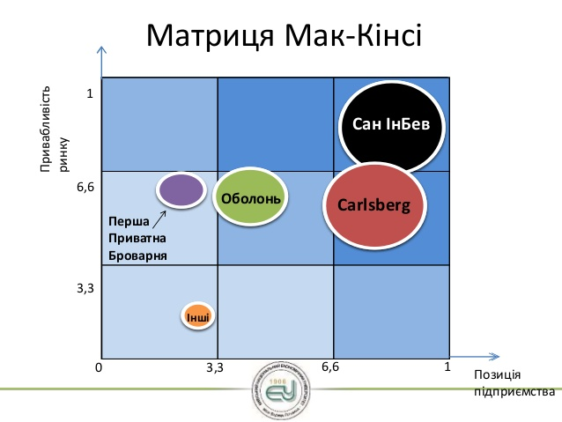

Slide 39
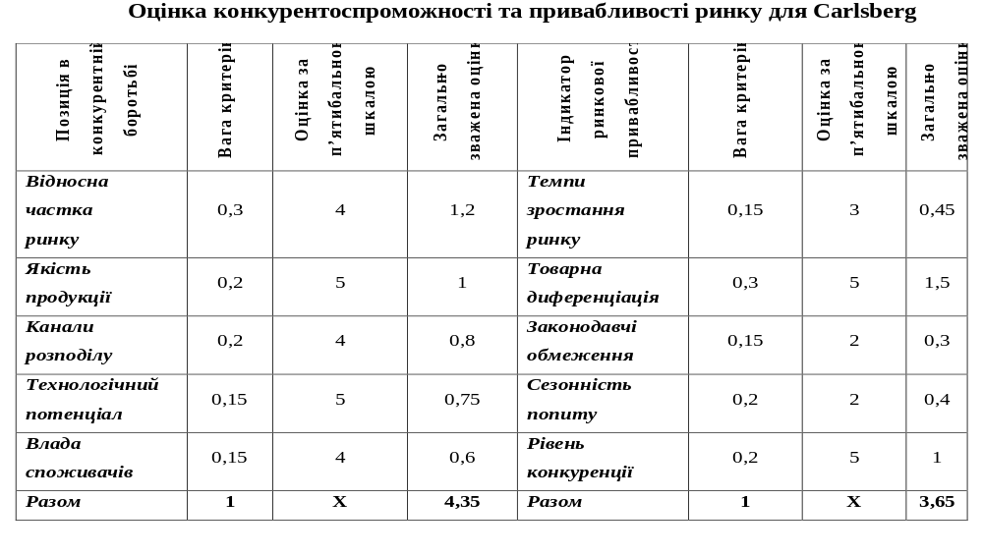

Slide 40
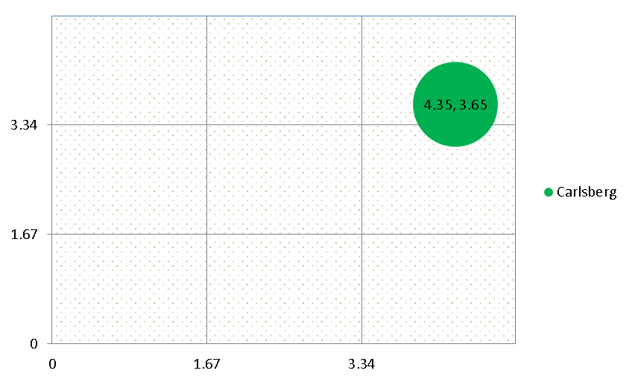

Slide 41
